Slide 1
Individuelles Versorgungskonzept
Empfehlungen und Berechnungen zur betrieblichen Altersversorgung (bAV) in Ihrer Apotheke.
Ich informiere und unterstütze Sie als Arbeitgeber in allen Fragen zur betrieblichen Altersversorgung.

Slide 2
Inhalt
bAV – Gesetzliche und tarifvertragliche Rahmenbedingungen
bAV – Umsetzung in der Apotheke
Entscheidungen und nächste Schritte

Slide 3
bAV – Gesetzliche und tarifvertragliche Rahmenbedingungen
1.

Slide 4
Betriebliche Altersversorgung in Ihrer Apotheke: Arbeitgeber sind verpflichtet zu profitieren
1. bAV – Gesetzliche und tarifvertragliche Rahmenbedingungen
Das Muss
Ihre Arbeitnehmer haben Anspruch auf Entgeltum-wandlung.
Tarifvertraglich haben Ihre Arbeitnehmer ein Anrecht auf AG-Beitrag und bei Entgeltumwandlung auf AG-Zuschuss zu ihrer betrieblichen Altersversorgung.
Ihr Plus
Sie erfüllen ihre Informationspflicht.
Mitarbeiterbindung und -pflege.
Verstehen Sie die Altersversorgung nicht als lästige Pflicht, sondern als gute Gelegenheit, die Bindung zu Ihren Angestellten zu pflegen.

Slide 5
Betriebliche Altersversorgung in Ihrer Apotheke: Ihre gesetzlichen Pflichten können Sie abhaken
1. bAV – Gesetzliche und tarifvertragliche Rahmenbedingungen
Die bAV setzt das "Recht auf Entgeltumwandlung" Ihrer Arbeitnehmer bequem für Sie um.
Als Ihr Ansprechpartner sorge ich dafür, dass die bAV den tarifvertraglichen Anforderungen entspricht.
Im Rahmen einer Infoveranstaltung und in Einzelgesprächen erfüllen Sie Ihre tarifvertraglichen Informationspflichten.
Gemeinsam dokumentieren wir die Umsetzung mit jedem Mitarbeiter für Ihre Personalakten.
Mit der Direktversicherung setzen wir den im Betriebsrentengesetz und im Tarifvertrag formulierten Standard in der betrieblichen Altersversorgung um.

Slide 6
Das richtige bAV-Konzept: Der Tarifvertrag setzt den Standard
1. bAV – Gesetzliche und tarifvertragliche Rahmenbedingungen
Die Messlatte für Ihre bAV ist tarifvertraglich geregelt.
Arbeitgeber zahlen einen festen Beitrag für die bAV.
Arbeitnehmer geben ggf. einen Eigenanteil in Form einer Entgeltumwandlung.
Arbeitgeber fördern die Entgeltumwandlung mit einem Zuschuss.
Tarifvertrag Apotheken
Setzen Sie den Tarifvertrag um und schöpfen Sie die Motivations- und Bindungsqualitäten der bAV voll aus.

Slide 7
Bausteine für das richtige bAV-Konzept: Die tarifvertraglichen Anforderungen erfüllen
1. bAV – Gesetzliche und tarifvertragliche Rahmenbedingungen
Baustein 1
Baustein 2
Baustein 3
Arbeitgeber-
beitrag
Entgelt- umwandlung
Arbeitgeber- zuschuss
Steuer- und SV-Ersparnis
Gegenfinanzierung über Lohnnebenkostenersparnis
Zu Arbeitgeberbeitrag und -zuschuss sind Sie auf der einen Seite verpflichtet, auf der anderen profitieren Sie von Steuer- und Sozialversicherungs (SV)-Ersparnis bei Entgeltumwandlung.

Slide 8
Das richtige bAV-Konzept: Klare Vorgaben für die Gestaltung und Sicherheit
1. bAV – Gesetzliche und tarifvertragliche Rahmenbedingungen
Ihre Arbeitnehmer haben einen gesetzlichen Anspruch auf Entgeltumwandlung bis insgesamt 4 % der BBG/GRV.
Tarifvertraglich gesichert erhalten Ihre Angestellten einen zusätzlichen Arbeitgeberzuschuss in Höhe von 20 % der Entgeltumwandlung.
Auch bei Ausscheiden bleiben die Versorgungsansprüche gemäß der vereinbarten Versorgungszusage erhalten (sofortige Unverfallbarkeit).
Der Tarifvertrag regelt Ihren Zuschuss verbindlich – die sofortige Unverfallbarkeit sichert die Beiträge bei Arbeitsplatzwechsel ab.

Slide 9
Das richtige bAV-Konzept: Klare Vorgaben für die Gestaltung und Sicherheit
1. bAV – Gesetzliche und tarifvertragliche Rahmenbedingungen
Wöchentliche Arbeitszeit > 30 Std.
27,50 €
Wöchentliche Arbeitszeit > 20 Std.
22,50 €
€
Wöchentliche Arbeitszeit > 10 Std.
15,00 €
Wöchentliche Arbeitszeit ≤ 10 Std.
10,00 €
Fixe
Arbeitgeberbeiträge
Azubis nach Probezeit (max. 4 Mon.)
10,00 €
Achten Sie bei Änderungen der Arbeitszeit auf eine Anpassung des Beitrags und melden dies rechtzeitig an den Versicherer.

Slide 10
Ersparnis bei den Lohnnebenkosten: Ihr Beitrag wird teilweise gegenfinanziert
1. bAV – Gesetzliche und tarifvertragliche Rahmenbedingungen
 | Ohne bAV | Mit bAV
Bruttomonatsgehalt | 3.000,00 € | 3.037,50 €
Beitrag bAV | --- | 87,50 €
SV-pflichtiges Bruttogehalt | 3.000,00 € | 2.950,00 €
SV gesamt | 599,25 € | 589,27 €
AG-Zuschuss nach Tarifvertrag | --- | 37,50 €
Tatsächliche AG-Belastung | --- | 27,52 €
Berechnungsgrundlage:
wöchentliche Arbeitszeit > 30 Std.
27,50 € AG-Beitrag + 50,00 € Entgeltumwandlung + 10,00 € AG-Zuschuss
9,98 € SV-Ersparnis für AG¹
≈ 27 % weniger reale AG-Belastung
¹ Steuer- und Sozialversicherungsfreiheit der Beiträge ggf. bis 4 % der BBG (2022: 3.384 € p.a.). Leistungen aus geförderten Beiträgen und Zuzahlungen sind nach § 22 Nr. 5 EStG in vollem Umfang einkommensteuerpflichtig. Für die Verbeitragung in der Sozialversicherung (Krankenversicherung der Rentner) während des Rentenbezuges gilt eine Freigrenze (§ 226 Abs. 2 SGB V) und darüber hinaus ein Freibetrag für Versorgungsbezüge der bAV (2022: 164,50 € p.m./ 19.740 € Kapitalleistung).

Slide 11
bAV – Umsetzung in der Apotheke
2.

Slide 12
bAV für kleine Unternehmen: Mit einer Direktversicherung besonders leicht
2. bAV – Umsetzung in der Apotheke
Die Durchführung der bAV in Form der Direktversicherung verlangt wenig Verwaltungsaufwand.
Keine Kosten für Insolvenz- sicherung, bilanzneutral, keine Bilanzgutachten notwendig.
Bei Ausscheiden der Arbeitnehmer: Mitgeben des Versicherungsvertrages und Anspruchsbegrenzung.
Versorgungszusage
Arbeitgeber
Arbeitnehmer
Versicherungs-
verhältnis
Entgeltverzicht
Leistungs-
verhältnis
Versorgungsträger / Versicherer
z.B. ein Versicherungsverein auf Gegenseitigkeit (VVaG)
Die Direktversicherung eignet sich aufgrund der einfachen, komfortablen und flexiblen Durchführung besonders für kleine Unternehmen.

Slide 13
Meine Empfehlung: Die Stuttgarter als Ihr Versorgungspartner in der bAV
2. bAV – Umsetzung in der Apotheke
Die Stuttgarter
Ist solide, finanzstark, "Made in Germany".
Ist ein Versicherungsverein auf Gegenseitigkeit – Sie werden Mitglied.
Hat starke Kennzahlen und ausgezeichnete Produkte.
Für das "Geld" Ihrer Mitarbeiter wählen Sie einen exzellenten Versicherer aus.

Slide 14
Meine Empfehlung: Eine Direktversicherung, passend zur Risikoneigung
2. bAV – Umsetzung in der Apotheke
Die Stuttgarter
Auswahlmöglichkeit von verschiedenen Anlagekonzepten passend zur Risikoneigung (performance+, comfort+, index-safe, classic).
Bei Ausscheiden des Arbeitnehmers kann die Anspruchsbegrenzung erfolgen (Risikoreduzierung für den Arbeitgeber).
Ihre Entscheidung: Muster der Entgelt-umwandlungsvereinbarung der Stuttgarter passend zum Tarif oder eigene Vereinbarung.

Slide 15
Entscheidungen und nächste Schritte
3.

Slide 16
Machen Sie die nächsten Schritte in Sachen bAV
3. Entscheidungen und nächste Schritte
Setzen Sie einen Termin für die Mitarbeiter-Information.
Wir machen Ihren Mitarbeitern die bAV für Apotheken-Angestellte verständlich und stellen Ihre bAV-Lösung vor.
Planen Sie unsere individuellen Einzelgespräche mit Ihren Mitarbeitern.
Ihre tarifvertragliche Informationspflicht wird erfüllt und richtig dokumentiert – und Ihre Arbeitnehmer werden durch Ihre bAV-Lösung gut versorgt.

Slide 17
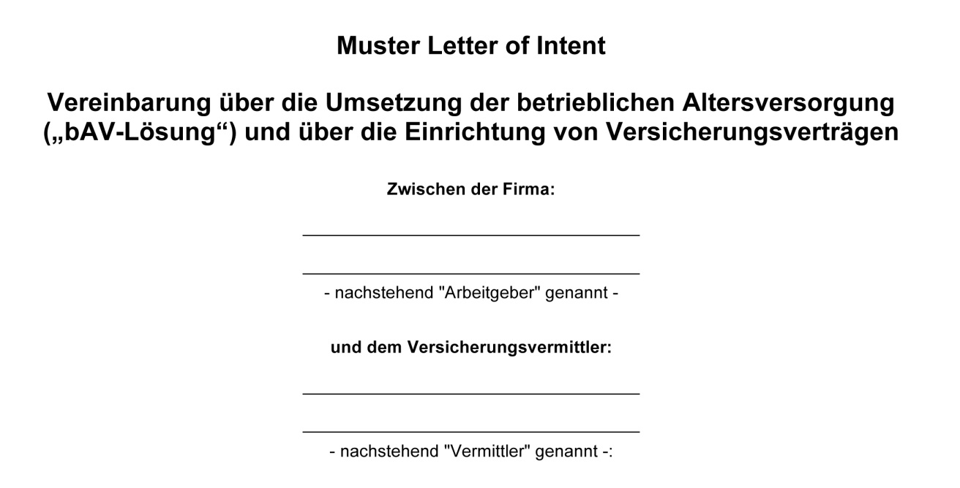
Der nächste Schritt
3. Entscheidungen und nächste Schritte
Unsere gemeinsame Vorgehensweise zur Umsetzung Ihrer bAV-Lösung.

Slide 18
Vielen Dank für Ihre Aufmerksamkeit.

Slide 19
Die Ihnen überlassenen Unterlagen basieren auf Beurteilungen und rechtlichen Einschätzungen des Vermittlers zum Zeitpunkt der Erstellung der Unterlagen. Die Unterlagen dienen ausschließlich zu Informationszwecken und ersetzen keine individuelle Beratung. Eine Gewähr für die Richtigkeit und Vollständigkeit kann nicht übernommen werden. Durch die Überlassung der Unterlagen wird eine Haftung gegenüber dem Empfänger, Teilnehmer oder Dritten nicht begründet.
Copyright by Vermittler. Alle Rechte vorbehalten. Jedes Veräußern, Verleihen oder sonstiges Verbreiten, auch auszugsweise, bedarf der Zustimmung des Vermittlers.
Es handelt sich um eine Werbemitteilung. Bei den Beschreibungen handelt es sich um verkürzte, unverbindliche Darstellungen. Maßgeblich sind ausschließlich die Tarifbestimmungen und die Versicherungsbedingungen.

Slide 20
Kontakt
Fragen & Wünsche zur bAV in Ihrem und für
Ihr Unternehmen? Ich informiere Sie gern.
Martin Mustervermittler
Musterstraße 100
10000 Musterstadt
Telefon 0123 4567890
Telefax 0123 4567890
Mobil 0123 4567890
martin-mustervermittler@mustervermittler.de www.mustervermittler.de

